Slide 1
BPEL
Orchestration de services métiers

Slide 2
Contenu
Le langage BPEL – Business Process Execution Language
Les processus BPEL – Synchrones et Asynchrones
Intégrer un monde hétérogène avec BPEL
Quand utiliser un moteur BPEL ?
Les bonnes pratiques en BPEL
SOA – Architecture et Intégration d’Applications d’Entreprise

Slide 3
Un processes BPEL
SOA – Architecture et Intégration d’Applications d’Entreprise

Slide 4
Business Process
Business Process (processus métier)
  Répond à un besoin d'entreprise
  S'adapte à un modèle de données métier
  Réalise un ensemble d'actions et de tâches
  Est un service
Exemple de Business Process
  Réservation de billets d'avion
  Format d'entrée imposé
  Vérifier disponibilité, appeler facturation, notifier client

Slide 5
BPEL – Quelle utilité ?
Processus BPEL implémente un Business Process
Processus BPEL expose un Web Service
  Business Process exposé via Web Service (en BPEL)
Orchestrateur de Web Services
Abstraction
Un processus BPEL orchestre l'appel à d'autres WS
  Processus BPEL
  Services externes
Granularité inconnue du service appelé

Slide 6
Un processus BPEL
Processus BPEL
  WSDL
    Types
    Messages
    Opérations / PortTypes
  BPEL
    PartnerLinks
    Variables
    Activités

Slide 7
Les composants – Fichier source
Écrit en XML – véritable code source
Tout est encapsulé dans la balise <process>
Appartient au schéma XML
http://docs.oasis-open.org/wsbpel/2.0/process/executable
Détermine la logique métier, l'orchestration, les transformations

Slide 8
Un processus BPEL
Processus BPEL
<bpel:process name="HelloBPEL" targetNamespace="http://bpel.resanet.com/hellobpel"
suppressJoinFailure="yes" xmlns:tns="http://bpel.resanet.com/hellobpel"
xmlns:bpel="http://docs.oasis-open.org/wsbpel/2.0/process/executable">
<bpel:partnerLinks>
<bpel:partnerLink name="client" partnerLinkType="tns:HelloBPEL"
myRole="HelloBPELProvider" />
</bpel:partnerLinks>
<bpel:variables>
<bpel:variable name="input" messageType="tns:HelloBPELRequestMessage"/>
<bpel:variable name="output" messageType="tns:HelloBPELResponseMessage"/>
</bpel:variables>
<bpel:sequence name="main">
<bpel:receive name="receiveInput" partnerLink="client" portType="tns:HelloBPEL"
operation="process" variable="input" createInstance="yes"/>
<bpel:assign name="assign">
<bpel:copy>
<bpel:from part="payload" variable="input">
<bpel:query queryLanguage="urn:oasis:names:tc:wsbpel:2.0:sublang:xpath1.0"><![CDATA[tns:input]]></bpel:query>
</bpel:from>
<bpel:to part="payload" variable="output">
<bpel:query queryLanguage="urn:oasis:names:tc:wsbpel:2.0:sublang:xpath1.0"> <![CDATA[tns:result]]></bpel:query>
</bpel:to>
</bpel:copy>
</bpel:assign>
<bpel:reply name="replyOutput" partnerLink="client" portType="tns:HelloBPEL"
operation="process" variable="output" />
</bpel:sequence>
</bpel:process>
Partner links
Variables
Activités

Slide 9
Les composants – Fichier WSDL
WSDL classique
  Types, messages, opérations, portTypes, binding, service
Ajout de la définition des partnerLinks
  Un partnerLink est une interface d'un processus
  Toutes les interfaces sont des partnerLinks
  Permet de faire le lien vers un portType WSDL
<plnk:partnerLinkType name="Reservation">
<plnk:role name="ReservationProvider" portType="tns:ReservationPortType"/>
</plnk:partnerLinkType>

Slide 10
Les composants – Fichier descripteur
N'est pas défini dans la spécification BPEL
Tous les moteurs BPEL ont leur propre descripteur
Permet généralement de relier les partnerLink aux interfaces concrètes
  Car les partnerlinks sont reliés au portType dans le WSDL, et donc à l'interface abstraite
  Besoin de rattacher le service à appeler à son adresse physique (endpoint)

Slide 11
Les composants – Fichier descripteur
Exemple de descripteur d'Apache ODE
<deploy xmlns="http://www.apache.org/ode/schemas/dd/2007/03"
xmlns:BusinessFault="http://bpel.resanet.com/BusinessFault"
xmlns:gestionerreur="http://bpel.resanet.com/gestionerreur">
<process name="gestionerreur:GestionErreur">
<active>true</active>
<retired>false</retired>
<process-events generate="all"/>
<provide partnerLink="client">
<service name="gestionerreur:GestionErreurService" port="GestionErreurPort"/>
</provide>
<invoke partnerLink="businessFault">
<service name="BusinessFault:BusinessFaultService" port="BusinessFaultPort"/>
</invoke>
</process>
</deploy>
partnerlink
service & port WSDL

Slide 12
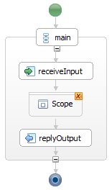
Fonctionnement d'un processus BPEL
Un processus a un état
  1 point de démarrage, n points d'arrêts
  Sauvegarde de l'état (dehydration store)
Maintient de variables
Exécutions de manipulations sur des données uniquement en XML
Appels de services internes ou externes
Enchainement de traitements

Slide 13
Apache ODE : Un moteur BPEL libre
SOA – Architecture et Intégration d’Applications d’Entreprise

Slide 14

Apache ODE
Moteur BPEL de la fondation Apache
Gratuit et open source, licence ASF
La spécification WSBPEL 2.0 est 100% supportée
Supporte 2 couches de communication
  Web Services sur HTTP (Axis2)
  Endpoints JBI (intégration à l'ESB ServiceMix)
Supporte les Web Services REST
Déploiement des processus BPEL à chaud

Slide 15
Apache ODE
Plusieurs types de packaging
  Application Web sous forme de WAR (moteurs de servlets, serveurs JEE)
  Composant JBI, à déployer sur ServiceMix (ou autre contenur JBI)
Support des processus durables
Support du versionning des processus BPEL

Slide 16


Jboss Riftsaw
Sur-couche à Apache ODE
Intégration d'ODE à JBossAS v5
Déploiement sur l'architecture JBoss
Couche d'intégration basée sur JAXWS
  Implémentation au choix (JbossNative, JAXWS-RI, CXF)
Utilitaire Ant de déploiement
Intégration facilitée avec JBoss ESB

Slide 17
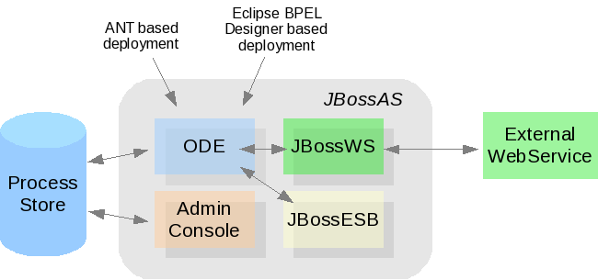
Jboss Riftsaw

Slide 18
L'IDE BPEL – Installation
Basé sur le plugin Eclipse BPEL (WSBPEL 2.0)
Intégré dans les JBoss tools à partir de la v3.1
  Nécessite Eclipse Helios 3.6
Téléchargement des plugins via le site Jboss
  Plugins SOA Development
http://download.jboss.org/jbosstools/updates/stable/helios/

Slide 19
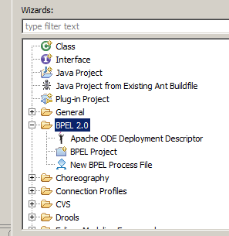
L'IDE BPEL – Présentation
L'IDE propose désormais un onglet BPEL 2.0 dans les wizards de création
  Descripteur de déploiement
  Projet BPEL
  Templates de processus BPEL
Pas de perspective spécifique !

Slide 20
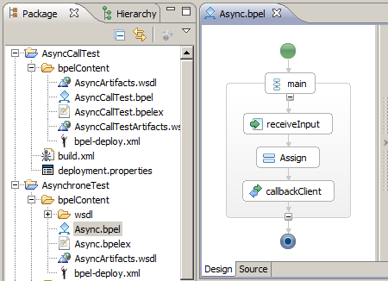
L'IDE BPEL – Édition
L'IDE permet d'éditer graphiquement les processus BPEL
Onglets Design & Source pour visualiser et interagir directement sur le XML source

Slide 21
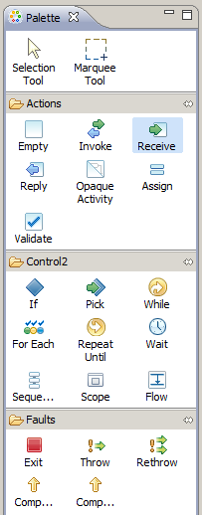
L'IDE BPEL – Édition
La palette graphique permet de créer et modifier les processus avec drag & drop des composants BPEL
Toutes les activités BPEL 2.0 sont disponibles

Slide 22
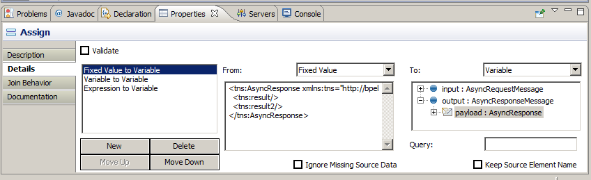
L'IDE BPEL – Édition
La vue Properties permet de spécifier les propriétés des différentes briques (receive, invoke, assign, etc.)

Slide 23
L'IDE BPEL – JDeveloper
JDeveloper 10 propose un éditeur BPEL 1.1
  Indispensable pour Oracle BPEL PM 10.1.3.x
JDeveloper 11 dispose désormais d'un éditeur BPEL 2.0
  Indispensable pour Oracle BPEL PM 11.1.1.x
L'éditeur rajoute des descripteurs spécifiques au moteur Oracle

Slide 24

TP BPEL 1

Slide 25
Les fondements du langage BPEL
SOA – Architecture et Intégration d’Applications d’Entreprise

Slide 26
Introduction
Le développement du processus BPEL est réalise dans le fichier portant l'extension .bpel
Un nombre fini de briques ou d'activités BPEL constitue la syntaxe du langage
  Analogie avec les mots clés d'un langage traditionnel
Ces activités possède leur propre notation XML, avec également leurs propres attributs qui les composent

Slide 27

Activités d'orchestration - Receive
Permet de recevoir un message d'un partnerLink. L'attente est bloquante jusqu'à réception du message adéquat.
  Création d'une instance d'un processus BPEL possible
  Participation à une instance déjà en cours
Notation XML
<bpel:receive name="receive" partnerLink="client"
portType="tns:FormationBrique" operation="process"
variable="input" createInstance="yes"/>

Slide 28

Activités d'orchestration - Reply
Envoie un message de réponse ou une exception à la fin d'une transaction synchrone
  Utilisé uniquement sur les opérations synchrones (input / output)
  Ne signifie pas obligatoirement la fin du processus
Notation XML
<bpel:reply name="reply" partnerLink="client"
portType="tns:FormationBrique" operation="process"
variable="output" />

Slide 29

Activités d'orchestration - Invoke
Envoie un message à un service partenaire (partnerLink), et récupère éventuellement la réponse
  Peut appeler des opération synchrones (Request / Response)
  Peut également appeler des opération asynchrones (One way)
Notation XML
<bpel:invoke name="invoke" partnerLink="formationBrique"
operation="process" portType="tns:FormationBrique"
inputVariable="inputVar" outputVariable="outputVar"/>

Slide 30

Manipulation de données - Assign
Permet de manipuler les variables d’un processus
  Initialisation de variables / mise à jour de variables
  Copie de variables
  Manipulation XML (via le langage XPath)
  Possibilité de valider la variable sur son schéma XSD
Notation XML
<bpel:assign validate="no" name="assign">
<bpel:copy>
<bpel:from part="payload" variable="input">
<bpel:query queryLanguage="urn:oasis:names:tc:wsbpel:2.0:sublang:xpath1.0"><![CDATA[tns:input]]></bpel:query>
</bpel:from>
<bpel:to part="payload" variable="output">
<bpel:query queryLanguage="urn:oasis:names:tc:wsbpel:2.0:sublang:xpath1.0"><![CDATA[tns:result]]></bpel:query>
</bpel:to>
</bpel:copy>
</bpel:assign>

Slide 31
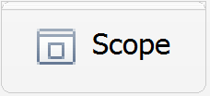
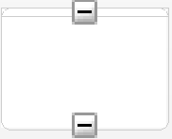
Activités structurantes – Scope
Découpe en différentes parties logiques un processus BPEL
  Déclaration de variables locales
  Récupération d'exceptions, compensations
Permet d'avoir des activités imbriquées
  Ne peut contenir qu'une seule activité
Notation XML
<bpel:scope name="scope">
[...]
</bpel:scope>

Slide 32
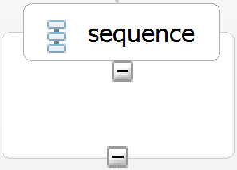
Activités structurantes – Sequence
Permet d'avoir une série d'activités, exécutées de manière séquentielle
Permet d'avoir des activités imbriquées
  Peut contenir n activités
Notation XML
<bpel:sequence name="sequence">
[...]
</bpel:sequence>

Slide 33

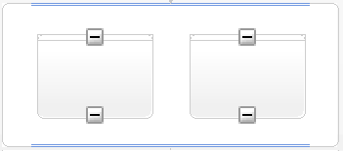
Activités structurantes – Flow
Permet d'avoir une série d'activités, exécutées de manière concurrentes
  L'exécution simultanée dépend des
  implémentations des moteurs BPEL
Permet d'avoir des activités imbriquées
  Peut contenir n activités
Notation XML
<bpel:flow name="flow">
[...]
</bpel:flow>

Slide 34
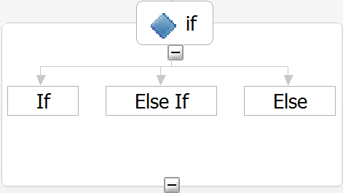
Activités conditionnelles – If - Else if - Else
Fournit n branches conditionnelles
  Chacune de ces branches est associée à une expression booléenne
  La première branche (de gauche à droite) dont la condition est vraie est exécutée
  Si aucune condition vérifiée, la branche Else est finalement exécutée
Notation XML
<bpel:if name="if">
<bpel:condition><![CDATA[true()]]></bpel:condition>
[...]
<bpel:elseif>
<bpel:condition><![CDATA[true()]]></bpel:condition>
</bpel:elseif>
<bpel:else>[...]</bpel:else>
</bpel:if>

Slide 35
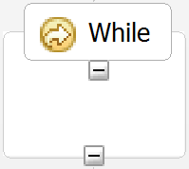
Activités itératives – While
Effectue le traitement aussi longtemps que la condition booléenne spécifiée est vraie
  Expression XPath
Notation XML
<bpel:while name="While">
<bpel:condition><![CDATA[true()]]></bpel:condition>
[...]
</bpel:while>

Slide 36

Activité Wait
Attente bloquante
  Statiquement
  Dynamiquement avec expression XPath
La nature de l'attente est soit
  Une durée for
  Une date déterminée until
Notation XML
<bpel:wait name="wait">
<bpel:for><![CDATA['PT1H']]></bpel:for>
</bpel:wait>

Slide 37
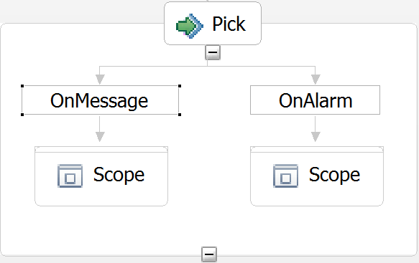
Activité Pick
Attente bloquante
  Jusqu'à ce qu'un des types de messages précisés arrive
  Ou jusqu'à ce que le timer expire
  Lorsque un message arrive, l'attente des autres types de message est désactivée
Situé dans le flux du processus BPEL
Notation XML
<bpel:pick name="Pick">
<bpel:onMessage partnerLink="client" operation="process" variable="input">
<bpel:scope name="Scope">[...]</bpel:scope>
</bpel:onMessage>
<bpel:onAlarm>
<bpel:scope name="Scope">[...]</bpel:scope>
<bpel:for><![CDATA['PT1H']]></bpel:for>
</bpel:onAlarm>
</bpel:pick>

Slide 38
TP BPEL 2

Slide 39
Manipulation variables XML
SOA – Architecture et Intégration d’Applications d’Entreprise

Slide 40
Manipulation XML en BPEL
Rappel : Toutes les données manipulées nativement par BPEL sont au format XML
  Messages reçus, Variables internes
Les activités assign sont les seules activités permettant de manipuler les données XML
  Manipulation directe
  Manipulation littérale
  Manipulation d'expressions
Utilisée pour copier une source vers
  Une variable
  Un partnerLink (considéré comme une variable en BPEL)

Slide 41
Initialisation des variables XML
Avant de pouvoir manipuler une variable XML, il est indispensable de l'initialiser
  Avec les données XML souhaitées
  Pour éviter les selectionFailure
Pour cela, il faut utiliser le mode literal
<bpel:from>
<bpel:literal>
<monFragmentXML>
<id/>
</monFragmentXML>
</bpel:literal>
</bpel:from>

Slide 42
Les fonctions XPath génériques
BPEL utilise constamment les expressions XPath
  Pour toutes les conditions
  Pour accéder au données dans les assign
BPEL utilise également les fonctions XPath standard, et étendue
  concat()
  substring()
  count()
  contains()
  position()
  start-with()
  etc.
Cette liste dépend généralement des implémentations

Slide 43
Le langage XPath dans BPEL
Depuis BPEL 2.0, la spécification impose en plus le support de la fonction suivante
  bpel:doXSLTransform pour réaliser directement les transformation XSLT, sans passer par une fonction propriétaire
  Support natif des transformations XSLT
L'ancienne fonction bpws:getVariableData qui était utilisé pour accéder aux variables est remplacée par un « $ »
  BPEL 1.1 → bpws:getVariableData("message", "payload", "tns:in")
  BPEL 2.0 → $message.payload/tns:in
  Simplifie énormément la lisibilité du code
  Simplifie également le développement

Slide 44
Les fonctions custom XPath
Bien que cela ne soit pas indiqué dans la spécification, tous les éditeurs de moteur BPEL offre la possibilité d'utiliser des fonctions custom XPath
Fonction custom XPath
  Fonction XPath utilisateur réalisant le traitement désiré
  Il est donc possible d'étendre les capacités de BPEL à l'infini
Apache ODE utilise le moteur Saxon 9, ces fonctions doivent donc être écrites en Java
  xmlns:fonc="java:com.resanet.xpath.MaCustomXPath"
  Avec ce type de namespace, Saxon enregistre directement la XPath et la rend disponible au runtime dans le processus BPEL

Slide 45
Fonction custom XPath pour Apache ODE
Développer une classe Java ayant une méthode static, et la positionner dans le classpath
Déclarer le namespace dans le processus BPEL
  xmlns:cnct="java:com.resanet.bpel.xpath.ConcatString"
package com.resanet.bpel.xpath;
public class ConcatString {
/**
* Concatène deux String.
*
* @param str1 string numéro 1
* @param str2 string numéro 2
*
* @return un nouveau String
*/
public static String concat(String str1, String str2) {
return str1.concat(str2);
}
}

Slide 46
Fonction custom XPath pour Apache ODE
Utiliser sa fonction XPath dans un assign par exemple
Attention
  Il faut utiliser le xpath2.0 pour utiliser les XPath avec Saxon
<bpel:copy>
<bpel:from expressionLanguage="urn:oasis:names:tc:wsbpel:2.0:sublang:xpath2.0">
<![CDATA[cnct:concat($input.payload/tns.input, ' world')]]>
</bpel:from>
<bpel:to part="payload" variable="output">
<bpel:query queryLanguage="urn:oasis:names:tc:wsbpel:2.0:sublang:xpath1.0">
<![CDATA[tns:result]]></bpel:query>
</bpel:to>
</bpel:copy>

Slide 47
Les fonctions custom XPath
Grâce à ce procédé, nous pouvons très simplement passer dans le monde Java
  Possibilité de passer des paramètres
  Peut retourner un résultat
Tout le potentiel du langage Java est alors à disposition
  Spring
  Java EE
  etc.

Slide 48
Les transformations XSLT
XSLT – eXtensible Stylesheet Language Transformations
  Basé sur le langage XSL
Langage de transformation XML
  À partir de 2 documents
    Document XML
    Feuille XSLT
On applique la transformation pour produire un nouveau document XML en sortie
Langage basé sur XPath pour naviguer dans l'arbre XML

Slide 49
Les transformations XSLT
Exemple d'une feuille XSLT
<?xml version="1.0" encoding="UTF-8"?>
<xsl:stylesheet version="1.0"
xmlns:xsl="http://www.w3.org/1999/XSL/Transform"
xmlns:tns="http://bpel.tnsnet.com/xslt">
<xsl:template match="/">
<tns:output>
<xsl:value-of select="tns:input/tns:value"/>
</tns:output>
</xsl:template>
</xsl:stylesheet>

Slide 50
Les transformations XSLT en BPEL
BPEL est capable d'utiliser les transformations XSLT
  Fonction XPath appelant un moteur de transformation
En BPEL 2.0
  Support natif des transformations XSLT
  XPath bpel:doXSLTransform pour réaliser directement les transformation XSLT, sans passer par une fonction propriétaire
object bpel:doXslTransform(string, node-set, (string, object)*)
variable retour
uri XSLT
variable d'entrée
paramètres

Slide 51
Les transformations XSLT en BPEL
Les paramètres fournis à la feuille XSL sont du type
  String = QName du paramètre
  Object = Valeur du paramètre (variable, expression Xpath)
Il est possible de fournir n paramètres
Les manipulation complexes de données doivent être réalisées en XSLT
  Le langage BPEL n'est pas prévu pour cela
  Très difficile à maintenir en BPEL
Exemple
bpel:doXslTransform("xslt/feuille.xslt", $var)

Slide 52
TP BPEL 3

Slide 53
Orchestration de services
SOA – Architecture et Intégration d’Applications d’Entreprise

Slide 54
Les fondements de l'orchestration
2 types de communications possibles dans l'histoire des systèmes d'informations
  Synchrone
  Asynchrone
Il faut réserver les échanges synchrones dans le cadre de requêtes nécessitant une réponse (quasi-) immédiate
Il est souvent préférable, si possible, de privilégier les échanges asynchrones au sein d'un système d'information pour une question de robustesse
  Réseau surchargé
  Base de données HS
  etc.

Slide 55
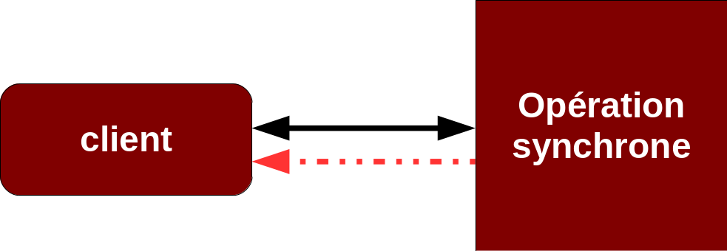
Les fondements de l'orchestration
Synchrone
  Request / Response
  Réponse immédiate (quelques secondes)
  Peut éventuellement retourner une Fault
  L'attente de la réponse est bloquante

Slide 56
WSDL synchrone
WSDL synchrone
[...]
<message name="RequestMessage">
<part name="payload" element="tns:Request"/>
</message>
<message name="ResponseMessage">
<part name="payload" element="tns:Response"/>
</message>
<portType name="operationSynchrone">
<operation name="process">
<input message="tns:RequestMessage"/>
<output message="tns:ResponseMessage"/>
</operation>
</portType>
[...]

Slide 57
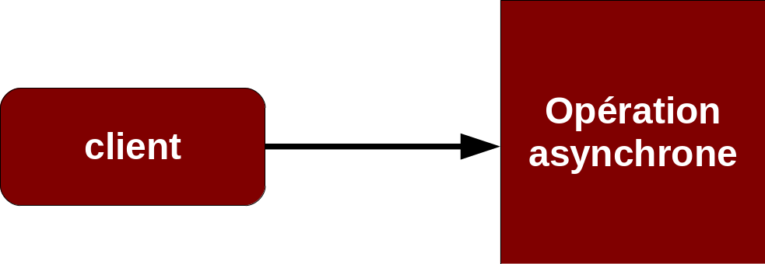
Asynchrone
Asynchrone
  One way
  Pas de réponse, ni de Fault
  Aucune attente du côté du client
  Méthode « send and forget »
  Comment avoir un retour ?

Slide 58
WSDL asynchrone
WSDL asynchrone
[...]
<message name="RequestMessage">
<part name="payload" element="tns:Request"/>
</message>
<portType name="operationAsynchrone">
<operation name="initiate">
<input message="tns:RequestMessage"/>
</operation>
</portType>
[...]

Slide 59
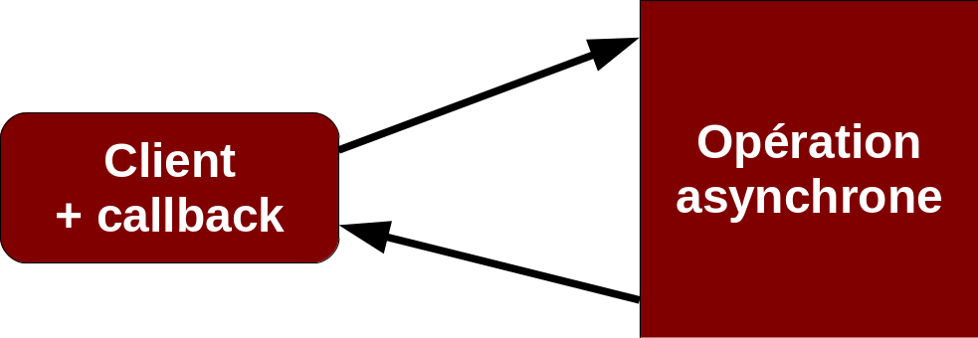
Asynchrone – Obtenir une réponse
Asynchrone
  Pas de réponse car uniquement une requête dans l'opération d'appel
Il faut une autre opération asynchrone pour envoyer une réponse
  Cette opération doit être implémentée côté client
  Opération de callback
  Serveur → client

Slide 60
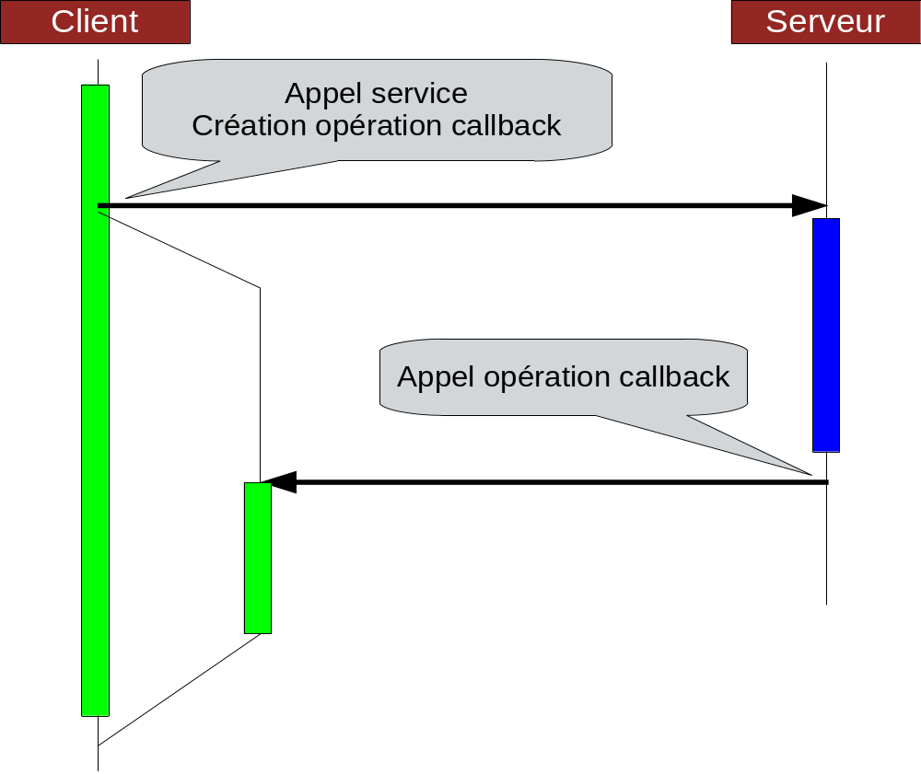
Asynchrone – Obtenir une réponse

Slide 61
Asynchrone – Obtenir une réponse
WSDL asynchrone pour la réponse (callback)
[...]
<message name="ResponseMessage">
<part name="payload" element="tns:Response"/>
</message>
<portType name="operationAsynchroneCallback">
<operation name="onResult">
<input message="tns:ResponseMessage"/>
</operation>
</portType>
[...]

Slide 62
Asynchrone et callback – WSDL
L'intégralité de ces informations sont portés par le WSDL côté serveur
  L'opération initiate est implémentée côté serveur
  L'opération onResult est implémentée côté client
<message name="RequestMessage">
<part name="payload" element="tns:Request"/>
</message>
<message name="ResponseMessage">
<part name="payload" element="tns:Response"/>
</message>
<portType name="operationAsynchrone">
<operation name="initiate">
<input message="tns:RequestMessage"/>
</operation>
</portType>
<portType name="operationAsynchroneCallback">
<operation name="onResult">
<input message="tns:ResponseMessage"/>
</operation>
</portType>

Slide 63
Asynchrone et callback – WSDL
Il y a alors 2 services à définir
  Celui qui fournit l'opération initiate
  Celui qui fournit l'opération onResult (à implémenter par le client)
<service name="ProcessService">
<port name="ProcessPort" binding="tns:ProcessBinding">
<soap:address location="http://localhost:8080/Process"/>
</port>
</service>
<service name="ProcessServiceCallback">
<port name="ProcessCallbackPort" binding="tns:ProcessCallbackBinding">
<soap:address location="http://set.by.caller"/>
</port>
</service>
Adresse dynamique, remplacée par celle du client

Slide 64
Asynchrone – Corrélations
La corrélation est un moyen pour déterminer si plusieurs messages (au moins 2) ont un lien entre eux
Exemple
  Appel d'un service de réservation de billets d'avion asynchrone
  Fourniture d'un identifiant de commande dans la requête
  La réponse du serveur retourne ce même identifiant
  Le client peut corréler la réponse avec la requête
La corrélation est indispensable pour les communications asynchrones
  Si pas de corrélation, impossible de rattacher la réponse reçue avec la requête envoyée

Slide 65
BPEL – Corrélations
BPEL utilise la corrélation entre les messages qui transitent sur les différentes interfaces (partnerLinks)
Lors d'un callback asynchrone, un message est envoyé via un Web Service sur un portType déterminé
Problème
  L'exécution d'un processus BPEL est nommée instance BPEL
  Plusieurs instances d'un même processus BPEL peuvent être actives simultanément
  Comment savoir à quelle instance le message reçu doit être envoyée ?
  → c'est le rôle de la corrélation

Slide 66
BPEL – Corrélations
Il existe deux types de corrélation
  Corrélation native (implicit correlation)
  Custom corrélation (explicit correlation)
La corrélation native est mise en œuvre automatiquement par BPEL pour les communications entre processus BPEL
La custom corrélation est à implémenter manuellement afin de pouvoir recevoir des messages externes

Slide 67
BPEL – Corrélations
Chaque instance BPEL qui veut recevoir un callback doit initier des paramètres de corrélation
Ainsi, le moteur BPEL sait que le message reçu qui satisfait les paramètres de corrélation de telle instance doit lui être envoyé
Attention
  Les corrélations sont uniquement utilisées lorsque l'on souhaite attacher un message à une instance donnée
  Lors de création d'instance BPEL, la corrélation n'est pas nécessaire puisque l'instance n'existe pas encore

Slide 68
BPEL – Interactions entre processus BPEL
La spécification ne traite pas le sujet des interactions entre les processus BPEL
  Utilisation de la corrélation native
Cependant, la majorité des implémentations implémente la corrélation native
  La communication asynchrone entre processus BPEL est totalement transparente pour le concepteur
  Pas de custom corrélation à mettre en place
  Tout est gérer automatiquement
  Basée sur le WS-Addressing sur Oracle
  Basée sur un session id sur ODE
Supportée chez Oracle BPEL, Apache ODE

Slide 69
BPEL – Le WS-Addressing
Spécification WS-*
WS-Addressing permet aux Web Services de communiquer des informations d’adressage
Les données de routage de messages incluses au header SOAP
<Envelope>
<Header>
<Action>http://resanet/hotelPortType/reserver</Action>
<MessageID>urn:uuid:0123456789</MessageID>
<To>http://localhost:8080/services/hotel</To>
<ReplyTo>
<Address>http://localhost:9990/decoupled_endpoint</Address>
</ReplyTo>
</Header>
<Body>
[...]

Slide 70
BPEL – Le WS-Addressing
Au retour
<Envelope>
<Header>
<Action>http://resanet/hotelPortType/reserverResponse</Action>
<MessageID>urn:uuid:345123</MessageID>
<To>http://localhost:9990/decoupled_endpoint</To>
<RelatesTo>urn:uuid:0123456789</RelatesTo>
</Header>
<Body>
[…]

Slide 71
BPEL – Interactions entre processus
Le principe de la corrélation native
  La corrélation s'effectue simplement de façon transparente
  Les données ne sont pas des données utilisateurs, mais des données techniques ajoutées dans le Header SOAP.
Le WSA est la norme provenant du W3C adoptée pour toutes les problématiques de corrélations entre les Web Services asynchrones

Slide 72
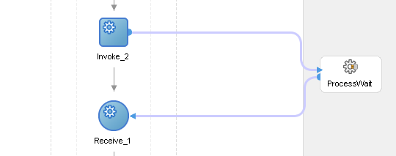
BPEL – Exemple corrélation native
<soap:Envelope ...>
<soap:Header>
<wsa:MessageID>123</wsa:MessageID>
<wsa:ReplyTo>
<wsa:Address>
http://localhost:9700/process/callback
</wsa:Address>
</wsa:ReplyTo>
<soap:Header>
<soap:Body>
…
</soap:Body>
</soap:Envelope>
Processus | Id | Contexte
ProcessAppel
ProcessWait

Slide 73
BPEL – Exemple corrélation native
Processus | Id | Contexte
ProcessAppel | 123 | <ProcessAppel> … <Receive_1> en cours </Receive_1> </ProcessAppel>
ProcessAppel
ProcessWait

Slide 74

BPEL – Exemple corrélation native
Processus | Id | Contexte
ProcessAppel | 123 | <ProcessAppel> … <Receive_1> en cours </Receive_1> </ProcessAppel>
ProcessAppel
ProcessWait

Slide 75
BPEL – Exemple corrélation native
<soap:Envelope ...>
<soap:Header>
<wsa:RelatesTo>123</wsa:RelatesTo>
<soap:Header>
<soap:Body>
…
</soap:Body>
</soap:Envelope>
Processus | Id | Contexte
ProcessAppel | 123 | <ProcessAppel> … <Receive_1> en cours </Receive_1> </ProcessAppel>
ProcessAppel
ProcessWait

Slide 76
BPEL – Interactions externes
Il est possible d'envoyer des messages externes à BPEL
  Messages qui ne proviennent pas directement d'autres processus
  Messages envoyés soit
    d'un autre système
    d'un moteur de workflow
    d'une IHM
    etc.
Il faut alors mettre les mécanisme de corrélation custom en place
  Impossible d'utiliser la corrélation native étant donné que le moteur ne gère pas le parternlink
  Obligation d'utiliser la custom corrélation
→ Le principe et le fonctionnement sont strictement identiques à une corrélation native

Slide 77
TP BPEL 4
bonus

Slide 78
Intégrer un monde hétérogène
SOA – Architecture et Intégration d’Applications d’Entreprise

Slide 79
Comment intégrer un SI existant ?
Le langage BPEL est conçu et implémenter pour s'interfacer avec des interfaces Web Services uniquement
  Attention, il s'agit uniquement d'une interface
Problème
  Comment intégrer le reste du monde ?
  Base de données ?
  JMS ?
  Fichiers ?
  HTTP ?
  Web Services différents (REST, RPC) ?
  etc.

Slide 80
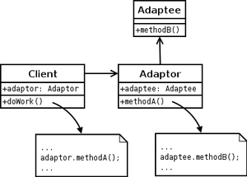
Les adaptateurs
Introduction de la notion d'adaptateurs
  Également nommés
    Adapters
    Connecteurs
Un adaptateur en BPEL reprend la même notion que le très célèbre design pattern Adapter

Slide 81
Utilisation des adaptateurs
Les adaptateurs permettent de faire le pont entre le monde des Web Services et
  Une autre technologie
  Un autre protocole
Il est alors possible d'intégrer toutes les applications possibles et existantes, même si elles communiquent avec un format propriétaire
Les adaptateurs les plus courants
  JMS
  Base de données
  Fichiers (via un tamponage en base de données parfois)

Slide 82
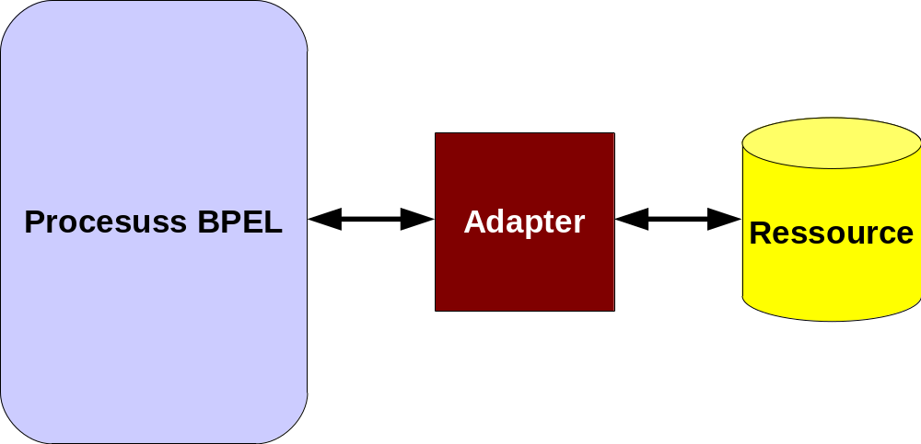
Utilisation des adaptateurs
De façon générale, un adaptateur permet d'accéder et de communiquer avec une ressource externe

Slide 83
Développer un adaptateur en Java
La première des chose à faire → le WSDL
  Définir les types de données qui transitent
  Définir les opérations à implémenter
Génération du code Java (mode contract-first) JAXWS
  CXF
  JAXWS-RI
  JBossWS
Implémentation du Web Service
Déploiement

Slide 84
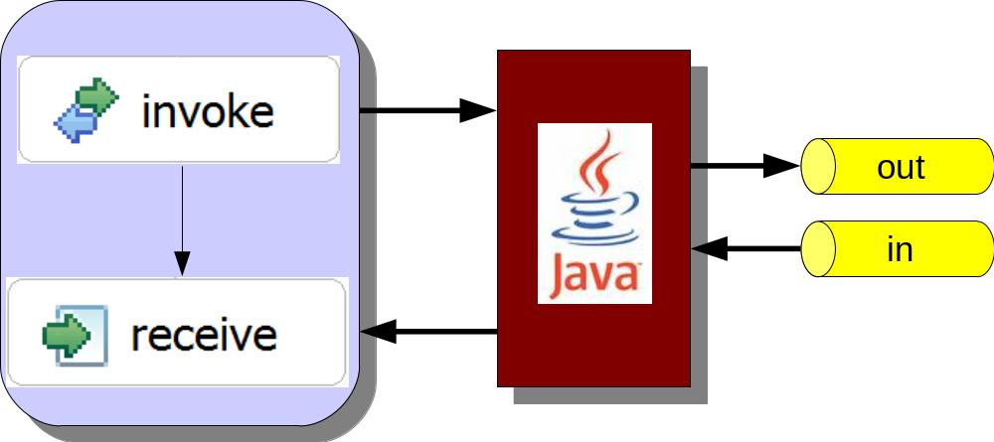
Un adaptateur JMS
Exemple – un adaptateur JMS
  Web Service JAXWS-RI pour réception de la requête
  Envoi sur file JMS
  Réception avec un MDB
  Callback de l'instance BPEL via un message externe

Slide 85
Exemple d'adaptateurs
Exemple – un adaptateur JMS
  Dans ce cas, l'adaptateur est asynchrone
  Ne pas oublier de gérer la corrélation (via les custom corrélation)
  Le message JMS doit porter l'information de corrélation (JMSCorrelationID)
  Si impossible de faire transiter un même identifiant de BPEL jusqu'au message JMS, l'adaptateur doit gérer son propre mécanisme de corrélation
Exemple – un adaptateur base de données
  Cet adaptateur serait plutôt du type synchrone
  Très simple à mettre en œuvre
  Appel du Web Service
  Exécution de la requête SQL
  Retour des résultats dans la réponse synchrone

Slide 86
Les adaptateurs des moteurs BPEL
Certaines implémentations de moteur BPEL fournissent par défaut des adaptateurs
L'implémentation Oracle fournit
  Base de données
  JMS, MQ, AQ
  Fichier
  FTP
  SAP, etc.
Il faut être prudent avec les implémentations proposées
  Pas toujours adapté au besoin très spécifique des projets
  La performance n'est pas toujours au rendez-vous du fait de la généricité de ces composants

Slide 87
Bonnes pratiques
SOA – Architecture et Intégration d’Applications d’Entreprise

Slide 88
Les bonnes pratiques
Créer des scopes
  Avoir des variables locales
  Lisibilité du code
  Performance
Éviter les manipulations trop complexes dans les assigns
  Privilégier les feuille XSL
  Performance
Attention aux activités empty
  Performance sur certaines implémentations

Slide 89
Les bonnes pratiques
Créer des processus asynchrones
  Pas trop de niveau hiérarchique
  Performance
Privilégier les processus synchrones pour processus simples
  Performance
  Moins de contraintes
Utiliser BPEL comme middleware uniquement
  Logique de routage
  Suite d'échanges entre différents services
  Ne pas utiliser comme un langage de programmation

